Slide 1
2026年9月24日
视光 DA 培训
NGT · CTE D5 · CTE D7 · LA · SH (Song Han)
用于 DA 培训与复盘 · 内容取自 2026年9月23日 视光周会复盘 · 仅供内部使用

Slide 2
一、本周情况 | 本周有何不同
本周不计分 —— 仅作定性复盘
本周追踪表不计分。以下复盘来自逐条阅读各门店的聊天记录。有两件事所有门店都必须改，并且跟进节奏对每一位客户都要守住。
01
把 Zalo 备注名上的日期改为客户实际取镜的日期
备注名上的日期必须是客户实际取镜的那一天。CRM 推算的每一个跟进节点都从这一天起算，日期一错，CD+3-5、CD+7、CD+14 和 CD+30 全都落在错误的日子上 —— 你已经发出的跟进也会被统计为漏发。
02
会员权益要在客户取镜当天发出
会员权益应在取镜当天发出，而不是隔几天再发。本周权益是唯一几乎都能发出的信息，但常常发晚了 —— CTE D5 的备注名写的是 8月17日，权益信息却在 8月20日才发出。
守住跟进节奏 以下节点必须对每一位客户都做到
CD+3-5
CD+7
CD+14
CD+30
关怀回访
佩戴情况回访
近视防控知识
佩戴情况复盘
询问孩子的适应情况，客户回复后顺势提出转介绍
回访佩戴情况，提供免费调整镜架，发会员权益，提出转介绍
回访佩戴情况，提醒每天佩戴 ≥ 12 小时，发送科普内容
回访佩戴情况，发送科普内容，发会员权益，提出转介绍
在以上节点之前： D1 —— 自我介绍，并告知眼镜的制作时长。 第 6-7 天 —— 告知制作进度，做好了要说，没做好也要说。 CD —— 先发使用说明，客户回复后再发会员权益。
所有门店的共同问题
CD+7 与 CD+30 跟进、科普内容以及客户关怀类跟进都需要加强。 本周没有任何一家门店对全部被抽查的客户发齐取镜后的跟进节点。
日期自查方法
把备注名上的日期与你发出会员权益的那一天做对比。
同一天 → 正确。 相差一周及以上 → 很可能有误。 没有日期或未发权益 → 无法判定。
每一位客户。 完整的跟进节奏。 权益在取镜当天发出。
Mắt Sài Gòn | 视光 DA 培训
2

Slide 3
二、Zalo 复盘 | 各门店具体问题 · 1 / 2
CTE D5、CTE D7 与 NGT
CTE D7 在制作进度和取镜环节做得好，CTE D5 没有做到。NGT 的信息写得是三家里最好的，但日期全都记错了。
CTE D5
做得好的地方
需要改进的地方
只发了会员权益 —— 跟进节奏的其余部分全部缺失
✓ 客户备注名整体上是正确的。
▪ D1 只做了一半 —— 自我介绍有了，但完全没有提到眼镜。
▪ 被抽查的客户只收到了会员权益相关的信息。这远远不够。
▪ 关于眼镜制作进度和取镜的沟通没有做。
▪ CD+3-5、CD+7 和 CD+30 跟进、科普内容以及客户关怀都没有做。
依据
第 6 页 · MCY-260817，8月5日至8月20日仅联系 3 次
CTE D7
做得好的地方
需要改进的地方
取镜当天之前做得好，之后就停了
✓ 关于眼镜制作进度、取镜以及会员权益的沟通整体上已经做到。
▪ 取镜后的 CD+7 与 CD+30 跟进需要加强。
▪ 科普内容和客户关怀需要加强。
▪ 两个孩子共用一个联系人。每个孩子都需要在追踪表上有自己的一行，否则第二个孩子永远进不了跟进名单。
依据
第 7 页 · MCY 260811，两个孩子共用一个联系人
NGT
做得好的地方
需要改进的地方
信息写得好，日期记错，取镜后没有关怀
✓ 会员权益一直都有发出。
✓ 简化版转介绍话术在客户对话中偶尔会用到。
✓ 她会针对客户改写信息，而不是发一段固定的套路文字。
▪ 客户 Zalo 备注名上记录的日期不是取镜日期。
▪ 眼镜制作期间的沟通不足。
▪ 取镜后的头 30 天里，客户要么没收到跟进，要么只收到一条。建议发出两到三次跟进与关怀信息。
依据
第 8 页 · KTY 260815，家长只能自己开口问眼镜到了没有
CTE D7 展示了制作进度沟通应该是什么样子。三家门店都停在了权益信息这一步。
Mắt Sài Gòn | 视光 DA 培训
3

Slide 4
二、Zalo 复盘 | 各门店具体问题 · 2 / 2
LA 与 SH (Song Han)
两个极端。LA 是唯一按时发出复查邀约的门店；而 SH 几乎没有任何 DA 工作可供复盘。
LA
做得好的地方
需要改进的地方
五家门店中最好的一家 —— 欠缺的是稳定性
✓ D1 做得规范：自我介绍、说明孩子订的是哪种眼镜，并告知眼镜大约需要 3–10 天。五家门店中最好的 D1。
✓ 9月9日的关怀信息问的是真问题，家长第二天上午就回复了。用图片发会员权益，维持现状即可。
✓ MC 眼镜的复查邀约按时发出，并且提到了保修权益。这一点很好，其他门店都做不到这么稳定。
▪ 需要补上取镜后 3–5 天的问候。9月9日那条关怀信息内容是对的，但作为第一条来说太晚了。
▪ 家长热情回复时没有顺势提出转介绍。对于愿意在对话中交流的会员，要加上转介绍的邀请。
▪ 备注名上没有取镜日期。请确认并记录这个日期，这样 CRM 推算出的 CD 节点才会正确。
依据
第 5 页 · MCY 260814，值得学习的标杆案例
SH
做得好的地方
需要改进的地方
新开的中心 —— 现在就把标准立起来
— 本周没有发现可记录的优点。
▪ 几乎没有客户联系人做过备注。
▪ 完全没有会员权益相关内容，只有极少量关于取镜和复查的服务信息。
▪ 对已配镜客户的跟进和服务明显不足。
▪ 由于这是新开的中心、客户量还不大，应当从一开始就严格执行 DA 的工作标准。
依据
第 9 页 · 整段对话只有一条预约确认信息
其他四家门店应该向 LA 学习什么
说清客户订了什么，以及需要多久
取镜后要问一个真问题
按时发出复查邀约，并说明权益
LA 的 D1 写明了检查日期、所订产品和 3–10 天的预计时长。家长不需要问，也不需要催。
她在 9月9日问孩子是否已经适应、视物是否清晰。家长第二天上午就回复了。一条套路信息换不来这样的回应。
LA 的 MC 复查邀约按到期时间发出，并提到保修权益 —— 一条信息同时完成了关怀和权益。
LA 证明了完整的跟进节奏是做得到的。SH 客户最少，也最有条件从一开始就做对。
Mắt Sài Gòn | 视光 DA 培训
4

Slide 5
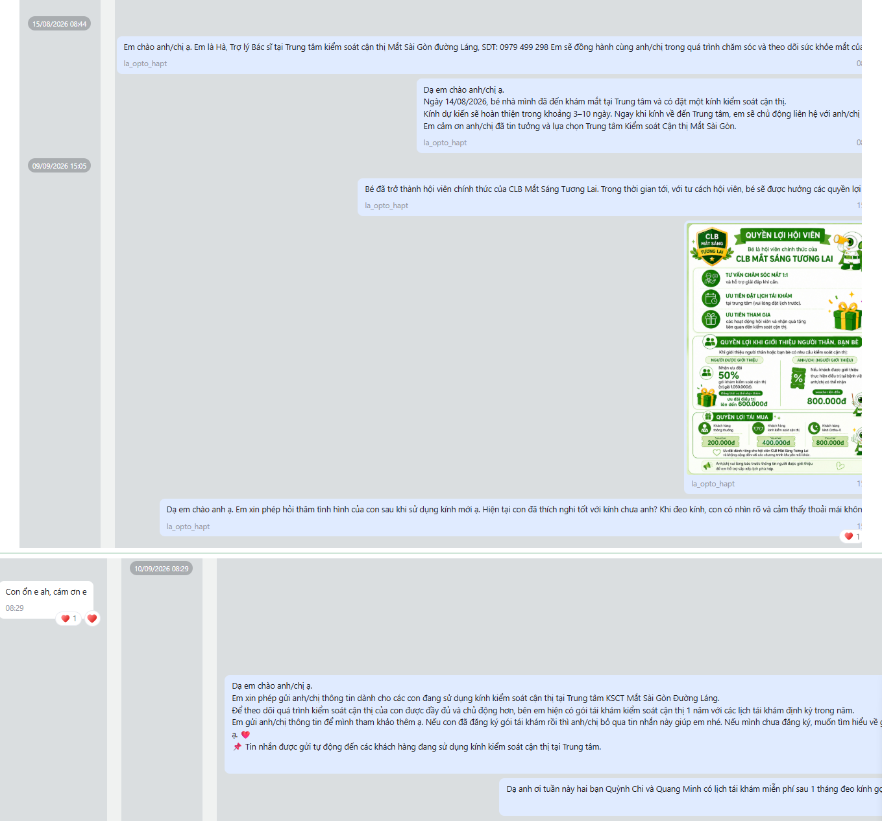
三、标杆案例 | LA
LA —— 五家门店中最好的 D1，以及一个换来回复的真问题
MCY 260814 Toàn 先生 · 家长 Nguyễn Quỳnh Chi —— 还有 Quang Minh，备注名里没有他 · MC · 近视防控 · LA · 8月15日 → 9月10日
这位 DA 做得好的地方 —— 除缺失项外都值得照做
8月15日 · D1 介绍了自己的姓名、岗位、中心和电话 —— 随后说明孩子于 8月14日完成检查并订了 MC 眼镜，大约需要 3–10 天，眼镜一到她会主动联系。
8月15日 → 9月9日 整整 25 天对话里没有任何信息 —— 这正是无法从 Zalo 看出取镜日期的原因。
9月9日 · 会员权益 发出会员权益并附上权益图。这张图维持现状即可。
9月9日 · 关怀 她没有以权益信息收尾。她问了一个真问题：孩子适应了吗，视物清晰吗，戴着舒服吗？
9月10日 · 家长回复 “Con ổn e ah, cám ơn e”，还带了两个爱心。这就是真问题换来的回应 —— 也正是提出转介绍的时机。她没有开口。
CD+30 · 复查 孩子戴镜一个月后发出免费复查邀约，并写明了两个孩子的名字。其他门店都没有做到。
跟进节奏检查 本应完成的节点 —— MC
取镜前
CD · 取镜当天
取镜后
D1
D6-7
使用说明
会员权益
转介绍
CD+3-5
CD+7
CD+14
CD+30
✓
✕
✕
✓
✕
✕
n/a
✓
✓
这正是提出转介绍的时机 —— 但她没有开口
✓ 已完成 ~ 部分完成 ✕ 未完成 n/a 该产品无需
权益日期核对 备注名上的日期是取镜日期吗？
备注名日期
权益发出日
相差
结论
8月14日
9月9日
+26 天
很可能有误
取镜日期在 8月14日 与 9月9日 之间。请确认后把这个日期写进 Zalo 标签。
照做她的 D1、她的关怀提问和她的复查邀约。再补上 CD+3-5 问候、开口提转介绍，并确认取镜日期。
Mắt Sài Gòn | 视光 DA 培训
5

Slide 6
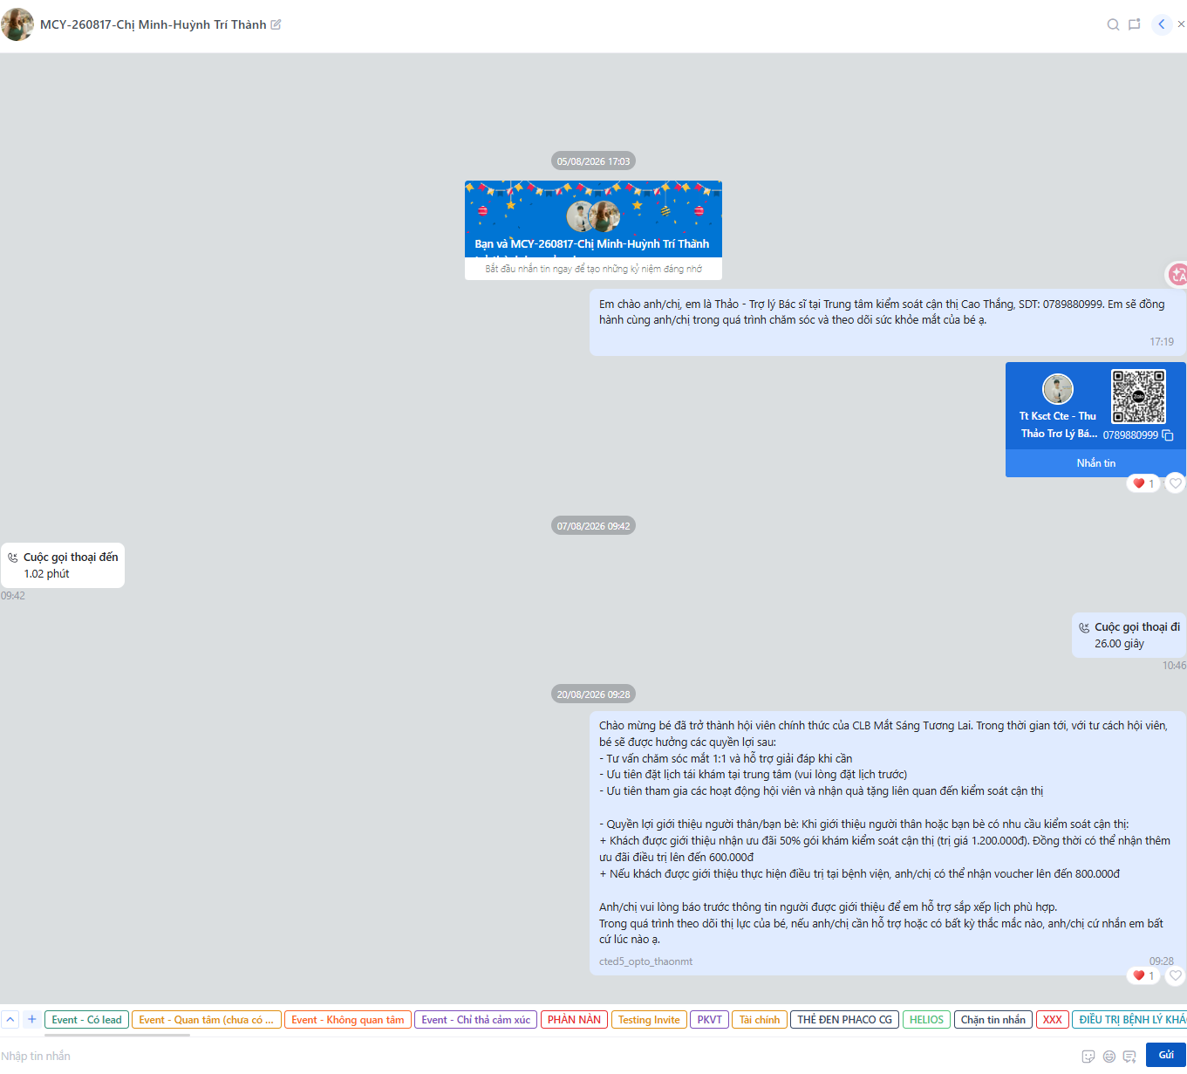
四、案例复盘 | CTE D5
CTE D5 —— 只有权益信息发到了，别的什么都没有
MCY-260817 Minh 女士 · Huỳnh Trí Thành 小朋友 · MC · 近视防控 · CTE D5 · 8月5日至8月20日仅联系 3 次
实际发出的内容与本应完成的节点对比
13 天没有任何信息 —— 从 8月7日 到 8月20日
8月5日 · D1 已发出自我介绍：姓名、岗位、电话，并表示会陪伴家长一起照护孩子的眼健康。但完全没有提到眼镜 —— 没有预计时长，也没有下一步。D1 只做了一半。
8月11–12日 · D6-7 什么都没有。没有制作进度告知，做好没做好都没说。只有 8月7日的两通电话，没有留下任何家长可以回看的文字。
8月20日 · CD 在客户尚未回复、且此前从未发过使用说明的情况下就发出了会员权益。权益应在取镜当天、客户回复之后再发。
8月20日之后 什么都没有。CD+3-5、CD+14 和 CD+30 从未发出。
跟进节奏检查 本应完成的节点 —— MC
取镜前
CD · 取镜当天
取镜后
D1
D6-7
使用说明
会员权益
转介绍
CD+3-5
CD+7
CD+14
CD+30
~
✕
✕
✓
~
✕
n/a
✕
✕
✓ 已完成 ~ 部分完成 ✕ 未完成 n/a 该产品无需
权益日期核对 备注名上的日期是取镜日期吗？
备注名日期
权益发出日
相差
结论
8月17日
8月20日
+3 天
无法判定
只相差三天。在认定备注名日期正确之前，请先与追踪表核对这一例。
把眼镜的制作时长补进 D1，让 D1 完整。然后是第 6-7 天的进度告知、取镜时的使用说明，以及之后完整的跟进节奏。
Mắt Sài Gòn | 视光 DA 培训
6

Slide 7
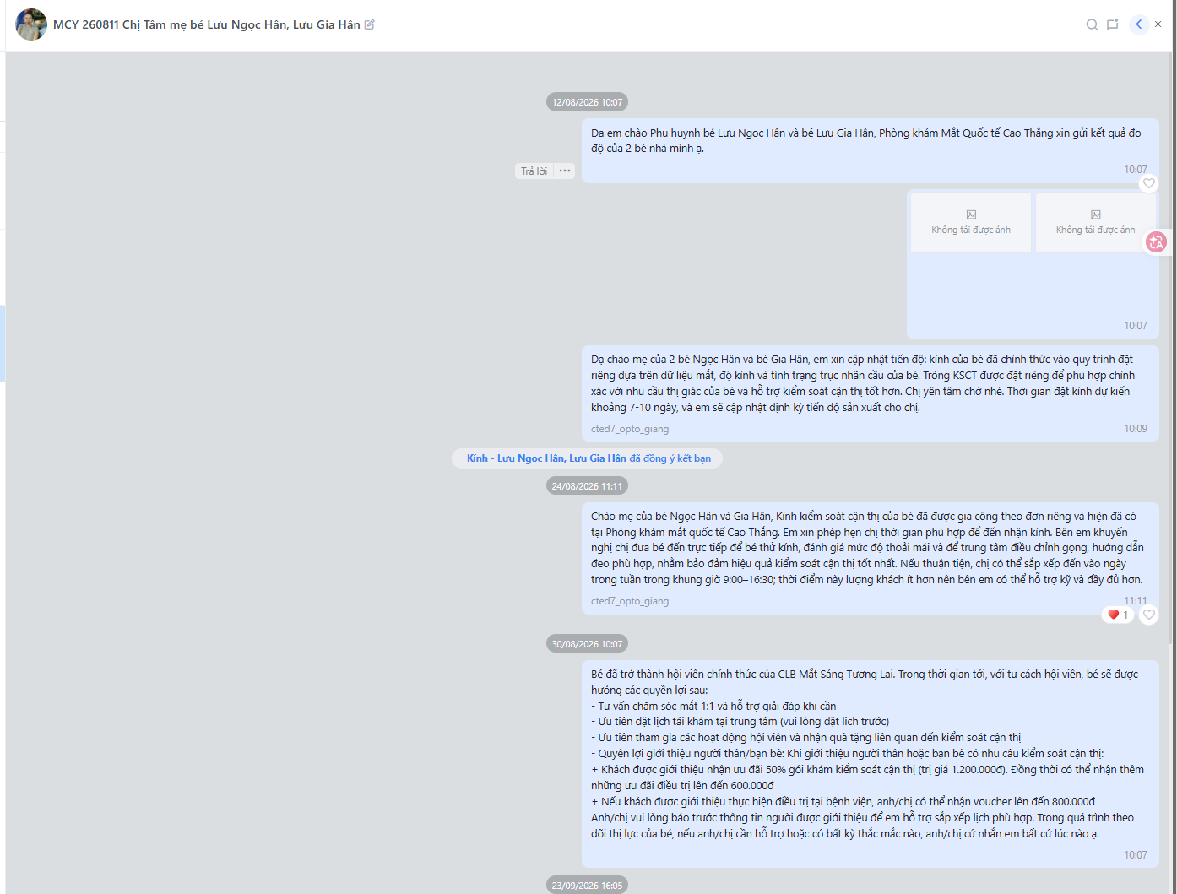
四、案例复盘 | CTE D7
CTE D7 —— 五家门店中 D1 与取镜环节做得最好的一家，但日期写错了
MCY 260811 Tâm 女士 · Lưu Ngọc Hân 与 Lưu Gia Hân 小朋友 · MC · 近视防控 · 两个孩子共用一个联系人 · CTE D7
这位 DA 做得好的地方 —— 前两点值得照做
8月12日 · D1 发出了两个孩子的验光结果，随后把制作情况讲清楚：镜片按孩子自己的度数定制，大约需要 7–10 天，并承诺会持续告知进度。自我介绍和预计时长，两项都做到了。
8月18–19日 · D6-7 第 6-7 天没有进度告知。做好的通知是 8月24日才发出的，距下单已有 12 天。
8月24日 · 取镜 眼镜做好后，她询问家长何时方便，建议带孩子到店检查佩戴贴合度，并推荐了工作日人少的时段。非常好。
8月30日 · 会员权益 完整发出会员权益，并附上转介绍规则。
跟进节奏检查 本应完成的节点 —— MC
取镜前
CD · 取镜当天
取镜后
D1
D6-7
使用说明
会员权益
转介绍
CD+3-5
CD+7
CD+14
CD+30
✓
~
✕
✓
~
✕
n/a
✕
✕
✓ 已完成 ~ 部分完成 ✕ 未完成 n/a 该产品无需
权益日期核对 备注名上的日期是取镜日期吗？
备注名日期
权益发出日
相差
结论
8月11日
8月30日
+19 天
很可能有误
眼镜是 8月24日 才做好的，所以 8月11日 不可能是取镜日期。
五家门店中最好的 D1。请先把备注名上的日期改对，再把关怀延续到权益信息之后。
Mắt Sài Gòn | 视光 DA 培训
7

Slide 8
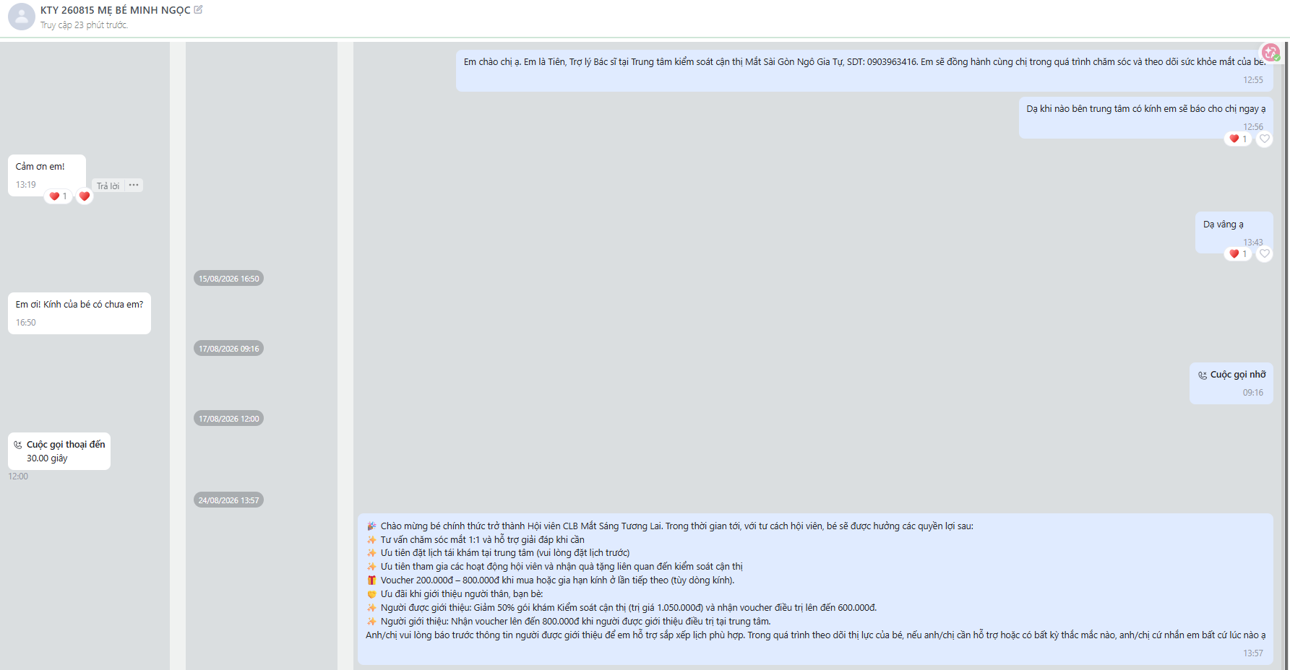
四、案例复盘 | NGT
NGT —— 信息写得好，但家长只能自己开口问，而且日期写错了
KTY 260815 MINH NGỌC 小朋友的妈妈 · 框架眼镜 · NGT · 到 8月15日 家长还在问眼镜到了没有
实际发出的内容与本应完成的节点对比
8月15日之前 · D1 已发出自我介绍：姓名、岗位和电话，接着说“中心一有眼镜我就立刻告诉您”。家长道谢后，她只回了一句“Dạ vâng ạ”。两次机会都没有说出具体天数。
8月15日 · D6-7 “Em ơi! Kính của bé có chưa em？”家长只能自己开口问。第 6-7 天的进度告知从未发出，承诺也就没有兑现。
8月17日 一通呼出未接的电话，随后是一通 30 秒的来电。没有任何文字信息。
8月24日 · 会员权益 完整发出会员权益，附代金券和转介绍规则。写得好，也贴合这位家长。
8月24日之后 什么都没有。CD+3-5、CD+7 和 CD+30 从未发出。
家长只能自己开口问 —— 门店没有主动告知
跟进节奏检查 本应完成的节点 —— 框架眼镜
取镜前
CD · 取镜当天
取镜后
D1
D6-7
使用说明
会员权益
转介绍
CD+3-5
CD+7
CD+14
CD+30
✓
✕
✕
✓
~
✕
✕
n/a
✕
✓ 已完成 ~ 部分完成 ✕ 未完成 n/a 该产品无需
权益日期核对 备注名上的日期是取镜日期吗？
备注名日期
权益发出日
相差
结论
8月15日
8月24日
+9 天
很可能有误
8月15日 家长还在问眼镜在哪里 —— 8月15日 是下单日期。
请在客户取镜当天就把日期改对，并发出第 6-7 天的进度告知，让家长永远不必自己开口问。
Mắt Sài Gòn | 视光 DA 培训
8

Slide 9
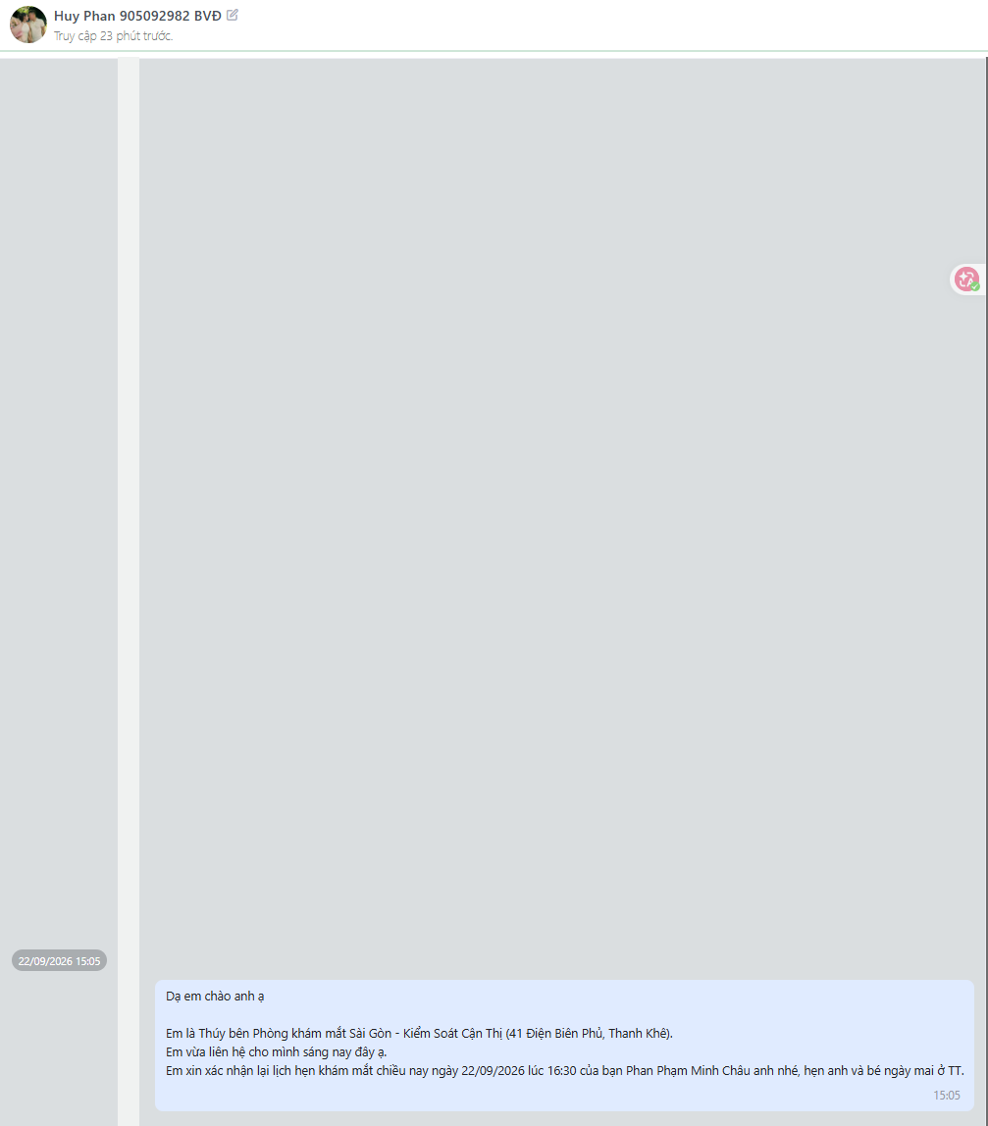
四、案例复盘 | SH (SONG HAN)
SH —— 跟进节奏还没开始，而备注名也看不出该按哪一套节奏走
Huy Phan 905092982 BVĐ · SH (Song Han) · 没有产品代码、没有日期、没有孩子姓名 · 整段对话只有一条信息
整段对话包含哪些内容
备注名：没有产品代码、没有日期、没有孩子姓名
备注名 “Huy Phan 905092982 BVĐ”。没有产品代码，就无法判断客户属于 MC、框架眼镜还是 Ortho-K —— 因此根本无法安排任何跟进节奏。
9月22日 只有一条信息：Thúy 再次确认 Phan Phạm Minh Châu 小朋友 16:30 的验光预约。信息礼貌清楚，但发生在客户购买之前。
其余全部内容 没有 D1 自我介绍、没有制作进度告知、没有使用说明、没有会员权益、没有关怀、没有科普内容。
这段对话没有任何其他信息
跟进节奏检查 本应完成的节点 —— 无法确定 —— 缺产品代码
取镜前
CD · 取镜当天
取镜后
D1
D6-7
使用说明
会员权益
转介绍
CD+3-5
CD+7
CD+14
CD+30
✕
✕
✕
✕
✕
✕
✕
✕
✕
✓ 已完成 ~ 部分完成 ✕ 未完成 n/a 该产品无需
权益日期核对 备注名上的日期是取镜日期吗？
备注名日期
权益发出日
相差
结论
没有
没有
—
无法判定
既没有日期也没有发过权益，因此在备注名补全之前无法核对。
先把联系人备注补全 —— 产品代码、日期、孩子姓名。在此之前什么都无法安排、也无法统计。
Mắt Sài Gòn | 视光 DA 培训
9

Slide 10
五、下一步行动 | 培训重点
明天的两项重点
1
把日期记对
包括以前记错的
2
每一个到期节点都要发信息
从 D1 一直到 CD+30
▪ 备注名上的日期必须是客户取镜的那一天
▪ 在客户取镜当天就更新，不要拖到本周晚些时候
▪ 回头逐一检查现有联系人，把记错的日期改正过来
▪ 自查方法：发出权益信息的日期应与备注名上的日期一致
▪ 日期没改对之前，追踪表上的任何数据都不可信
▪ D1：自我介绍，并告知眼镜的制作时长
▪ 第 6-7 天：告知制作进度，做好没做好都要说
▪ CD：先发使用说明，客户回复后发会员权益，然后提出转介绍
▪ 之后是 CD+3-5、按产品区分的 CD+7 或 CD+14，以及 CD+30
▪ 每一位配镜客户，而不是其中一部分
日期记对，否则什么都统计不了。
权益是 CD 的一部分，不能用来代替 CD。
SH (Song Han) 的单独问题： 几乎没有客户联系人做过备注，也从未发出任何会员权益内容。请从备注名开始 —— 其他所有统计都依赖于它。
每一位客户。 按时发出。 内容正确。
Mắt Sài Gòn | 视光 DA 培训
10

